Slide 1
陕西·西安
企业中层管理人员的
高绩效管理修炼
讲师：董玉川

Slide 2
开始前的两个问题
一、如何理解你服务的企业？
二、如何定位自己在企业的角色？

Slide 3
企业管理
管理就是界定企业的使命，并激励和组织人力资源去实现这个使命。界定使命是企业家的任务，而激励与组织人力资源是领导力的范畴，二者的结合就是管理。

Slide 4
员工与企业的关系识别
核心竞争力
忠诚、敬业、专业

Slide 5
中层管理 · 高绩效管理修炼一
自我管理
所谓自我管理，就是指个体对自己本身，对自己的目标、思想、心理和行为等等表现进行的管理，自己把自己组织起来，自己管理自己，自己约束自己，自己激励自己，自己管理自己的事务，最终实现自我奋斗目标的一个过程。

Slide 6
自我突破的思想沉淀
学习方法
思考方式
心智模式的培养

Slide 7
选择成为什么样的领导者
精品
次品
废品
毒品

Slide 8
中层管理 · 高绩效管理修炼二

Slide 9
建立目标的事业素养
员工晋升之道

Slide 10
思维的困惑
练就招式的工作技能

Slide 11
目标制定的SMART原则
(1)Ｓ（Specific）
——明确性
(2)Ｍ（Measurable）——衡量性
(3)Ａ（Acceptable）——可接受性
(4)Ｒ（Realistic）——实际性
(5)Ｔ（Timed）——时限性

Slide 12
员工成长之路
想法决定活法
思路决定出路
格局决定结局

Slide 13
中层管理 · 高绩效管理修炼三
态度决定一切！

Slide 14
阳光心态一
阳光心态二
阳光心态三

Slide 15
核心态度带来的核心突破
自我管理的沉思

Slide 16
中层管理 · 高绩效管理修炼四
时间管理
忙不？有时间吗？

Slide 17
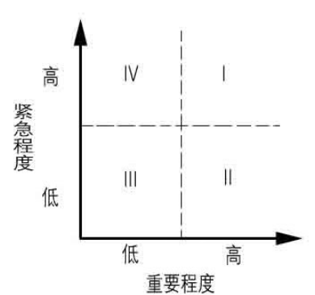
时间象限

Slide 18
时间规划
第一象限
第二象限
第三象限
第四象限

Slide 19
计划你的工作，工作你的计划

Slide 20
时间，工作在什么地方
产品的性能与功能分解

Slide 21
标准执行方法
过程=
为使组织有效运作，必须识别和管理众多相互关联的活动。通过使用资源和管理，将输入转化为输出的一项或一组活动可视为过程。
过程步骤
输入
输出

Slide 22
乌龟图——分解
使用什么资源？
（材料/设备）
机器（包括试验设备）、材料、计算机系统和过程中所使用的软件等的详细说明
谁进行？
（职责/能力
/技能/培训）
资源要求，特别注意要求的技能和能力准则，安全培训等
输入
如文件、要求、报告、信息、计划等
过程
输出
如产品、文件、计划、报告、信息等
如何做？
（方法/程序/技术）
相关的过程控制文件、程序、规定，包括相应的支持过程和子支持过程
使用的关键准则是什么？（测量/评估）
过程有效性的测量指标、特性值、评估值等
Notes:
吃饭
简单化
标准化 系统化

Slide 23
中层管理 · 高绩效管理修炼五
沟通与激励

Slide 24
课堂练习：测试您的性格轮廓
本测试共有40题 ，每道题请选择一个最接近你的答案，记下每道题后你所选的字母(CPSM),并在全部测试题完成后对字母进行统计。

Slide 25
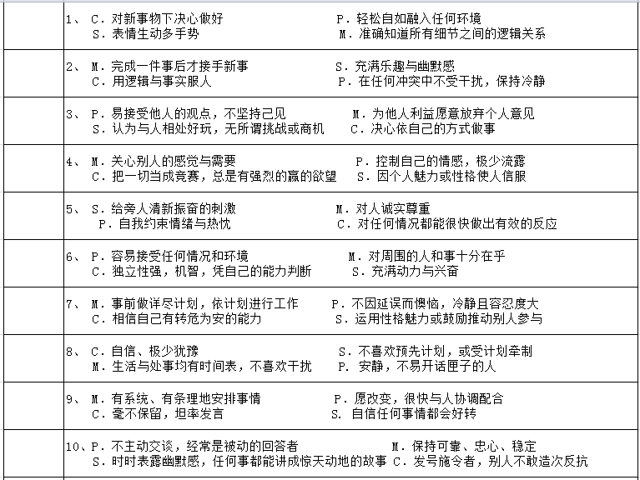

Slide 26
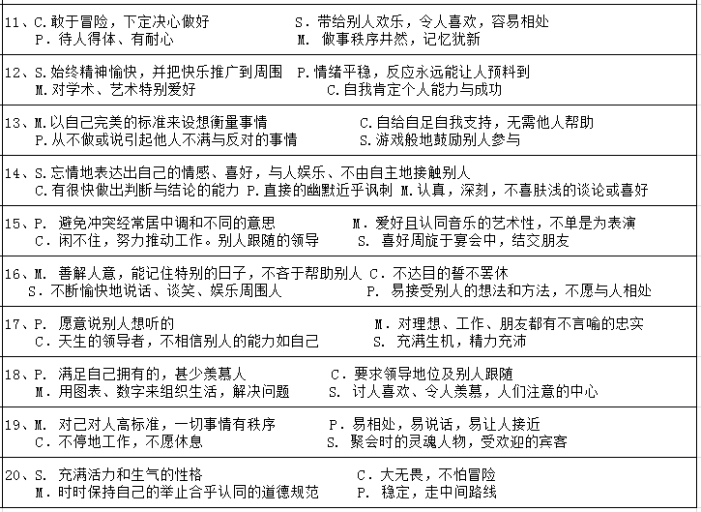

Slide 27
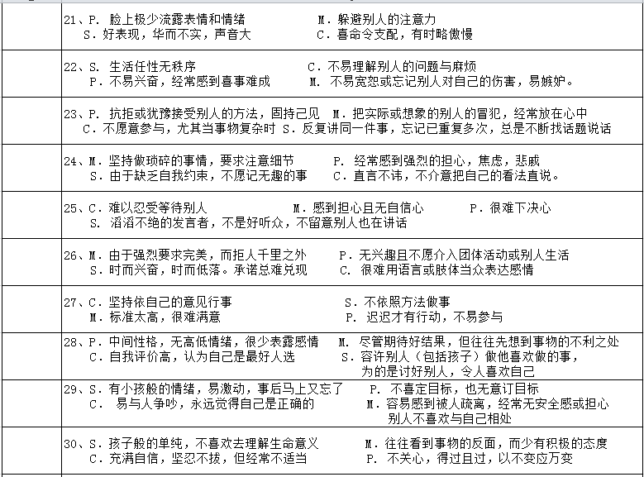

Slide 28
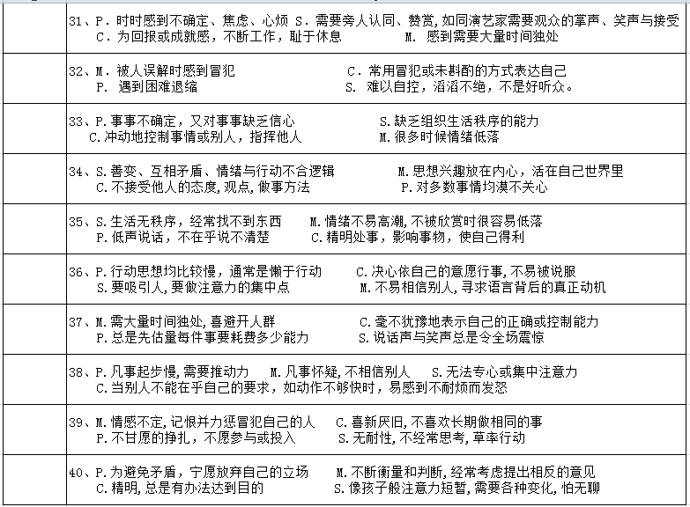

Slide 29
结果
（S）：
（C）：
（M）：
（P）：

Slide 30
活泼型性格（S） 外向·多言·乐观
情感方面
予人好感
健谈
聚会的灵魂
幽默感
美好的回忆
情绪化及感情外露
热情洋溢，好表现
高兴、得意洋洋
好奇
舞台上的人才
天真无邪
现实
性情善变
诚挚
孩子气
对待工作
工作主动
寻找新事物
注重表面
富有创造性，多姿多彩
充满干劲、积极性
闪电式开始
鼓励他人参与
吸引他人工作
作为朋友
容易交朋友
热爱别人
喜欢赞扬
看似兴奋
令人羡慕
不怀恨
很快道歉
避免沉闷
喜欢即兴的活动
作为父母
给家庭带来欢乐
被孩子的朋友喜爱
以苦为乐
象马戏团团长

Slide 31
力量型性格（C） 外向·行动者·乐观
情感方面
天生的领导者
活力充沛及主动
急迫需要改变
不容有错
意志坚决、果断
非情绪化
不易气妥
自立自足
充满自信
能运作一切
对待工作
目标主导
综观全局
善于管理
寻求实际的解决方法
行动迅速
委派工作
坚持生产
设定目标
促成行动
越挫越勇
作为朋友
不大需要朋友
为团体而工作
会领导及组织
总是正确
善于应变
作为父母
行使领导权
设定目标
促使家人行动
知道正确答案
管理家务

Slide 32
完美型性格（M）内向·思考者·悲观
情感方面
深思熟虑、善于分析
严肃有目标
有天分
富有创造力
富音乐艺术细胞
冷静富有诗意
追求完美
对他人反映敏感
自我牺牲
有责任心
理想主义
对待工作
预选计划
完美主义、高标准
注重细节
善始善终
有条理有组织
整洁
讲求经济效益
善于发现问题
有创造性的解决问题
勤俭节约
善用图表、数据、目录
分析问题
作为朋友
交友谨慎
甘愿留在幕后
避免引起注意
忠诚可靠
会聆听抱怨
解决别人的问题
喊关心他人
情感丰富，易受感动
寻找理想伴侣
作为父母
订立高标准
希望一切都做对
保持家里井井有条
帮孩子收拾
为他人牺牲是自己的意愿
鼓励奖学金及才华

Slide 33
和平型性格（P） 内向·旁观者·悲观
情感方面
性格低调
易相处、轻松
平静、镇静、泰然自若
耐心、易适应
一成不变的生活
平静但诙谐
仁慈善良
隐藏内心的情绪
乐天知命
面面具备
对待工作
熟悉可靠
平和无异议
有行政能力
调解问题
避免冲突
善于面对压力
寻求容易的解决 方案
作为朋友
容易相处
开心愉快
无攻击性
好的聆听者
尖刻的幽默
喜欢旁观
有很多朋友
同情、关心
作为父母
好父母
为孩子花时间
不急躁
宽容
不易生气

Slide 34
性格轮廓
感性
灵
活
P
和平型
S
活泼型
内
外
优柔
率直
向
向
M
完美型
C
力量型
固
执
理性

Slide 35
认识自己
了解别人是精明，
了解自己才是智慧。

Slide 36
积极地身体语言
歪头：
对所见所闻感兴趣的时候，我们会将头歪向一边。那你就一直讲，但是他一旦头直立起来、摇头晃脑，那就让他参与进来，或者改变话题。
手接触脸：
手放在脸上，而且没有支撑着头部，手指触摸太阳穴。这种姿势表明，你的意见得到积极地评价。但是如果手开始支撑着头部，那他的兴趣就在消失。

Slide 37
积极地身体语言
屈身前倾：
我们会将身体靠近有吸引力的人或有意思的事物。
吮吸眼镜：
人们会吮吸钢笔、铅笔，甚至自己的嘴唇。这是评价的形式，常见于人们作出决定的时候。但也用于拖延作出决定，因为，最被占用了，因此，有理由不回答。

Slide 38
积极地身体语言
手指成尖塔形：
这种姿势表示冷静、自信的心态。但是你要明白他对什么自信。是对你的意见还是他对你的判断。
拇指外突：
有优越感，表示自信、冷静，与手指成尖塔形类似。但是容易被误解为自以为是、傲慢自大。

Slide 39
积极地身体语言
双手抱在脑后：
男性专用姿势。表示：“我完全清楚了！”可以向他提问：“我能看出您已经明白了，可以进一步交流一下吗？”
结果：不是合作就是争论，取决于当时的环境。

Slide 40
消极的身体语言
挑剔型评价：
食指向上伸直贴在面颊，拇指托住下巴，中指放在嘴巴上或嘴巴旁边，表现出聆听者挑剔性的想法。
问：“你有何高见？”就会引出此人无数的话来！
假装拈捡绒毛：
这种姿势表示聆听者不赞同你说的话。
问：“你有什么问题吗？”会产生很好的效果。

Slide 41
消极的身体语言
脖子疼痛：
极度紧张或极度失望，会让你拍打或揉擦后颈，以缓解某人或某事让你感到的难受。
拉扯衣领：
如果一个人内心藏有怒气、哀怨或欺骗，他的脖子会有刺痛感，就有把衣领拉离脖子的冲动。
问：“你对此觉得如何？”就可以了。

Slide 42
消极的身体语言
缓慢眨眼：
这种姿势令人不悦。有人感觉自己高人一等、更聪明、更富有或更潇洒时，就会用这种姿势，而且还常常抬高脚底，以增加身体的高度。此人看不起你！
腿搭在椅子上：
这种姿势有多重意思：第一，此人感觉轻松，非常自信，尤其是腿搭在别人的椅子上时；第二，它是地盘的象征，他将腿搭在椅子上就标出了自己的地盘。总的来说，这种走势流露出无所谓的态度。

Slide 43
消极的身体语言
方向跨坐在椅子上：
男性姿势，传递出支配和优越的信息。椅背是起保护作用的。
千万不要和这种人争辩，应该让他参与进来，或者叫他把椅子摆正。
缓慢揉搓手掌：
揉搓手掌的速度反映了一个人的情绪。快速揉搓手掌的人，会为所有在场者的成就感到兴奋。缓慢揉搓手掌的人，只希望自己得到好处或者从谈话中获得利益。

Slide 44
沟通是什么
积极和消极的身体语言

Slide 45
团队的定义
团队是由员工和管理层组成的一个共同体，该共同体合理利用每一个成员的知识和技能协同工作，解决问题，达到共同的目标。

Slide 46
与上级的沟通
一、选择恰当的提议时机
二、资讯及数据都极具说服力
三、 设想领导质疑，事先准备答案。
四、 说话简明扼要，重点突出。
五、 面带微笑，充满自信

Slide 47
与下级的沟通
一、正确传达命令意图
二、如何使部下积极接受命令

Slide 48
平级沟通
一、无事也沟通。
二、同级好说话。
三、做人低调，路好走。
四、舍得。
五、角色要知道。

Slide 49
冲突管理
肯定过去
讲评现在
期待未来

Slide 50
万能激励手段

Slide 51
标准赞美
见人减寿
遇货添钱

Slide 52
沟通的黄金法则
我想别人如何对待我，我先如何对待别人！
沟通的白金法则
别人想我如何对待他，我就如何对待他！

Slide 53
我们被什么激励着？
效率提升
质量水平
人员素质
交期准时
士气提升
目标达成

Slide 54
正激励
负刺激

Slide 55
直至人心的激励
激励出无畏的执行力！

Slide 56
中层管理 · 高绩效管理修炼六
领导素养

Slide 57
领导素养
1、敬业精神
2、忠诚
3、良好的人际关系和团队精神
4、高度进取心
5、自动自发地工作
6、注重细节，追求完美
7、不找任何借口
8、具有较强的执行力
9、找方法提高工作效率
10、为企业提好的建议
11、维护企业形象
12、与企业共命运

Slide 58
领导（Leadership)
一种技能，用来影响别人，让他们全身心的投入，为达成共同的目标争战不懈。
威权（power)
威信（authority)
一种能力，利用你的地位，罔顾别人的意愿，强迫他们照着你的决心行事。
一种技能，运用影响力，让别人心甘情愿的照着你的决心行事。

Slide 59
职业形象与礼仪的构成要素
人们在职业场所中应当遵循的一系列礼仪规范。
  握手礼仪
  电子礼仪
  道歉礼仪
  电梯礼仪
  着装礼仪
  商务餐
  介绍与被介绍

Slide 60
优秀员工，工作之外的修炼
全方位的修炼

Slide 61
事业成功十大关键报告
十一：努力
十：靠智商成功 75:1
九： 靠名校成功 60:1
八： 靠创意成功 25:1
七： 把握时机的能力 18:1
六： 学会销售 10:1
五： 代理好的商品 5:1
四： 好的商业企划书 4:1
三： 有贵人相助 3:1
二： 好的合伙人 5:3
一

Slide 62
顿悟
第一层次看穿衣戴帽（知识），
第二层次看待人接物（技能），
第三层次是看价值观（态度）。
总结、致谢

Slide 63
测试（限时三分钟）
1、请先阅读完所有题目
2、在这张纸的右上角写下你的大名
3、将第二句中的“大名”两个字圈起来
4、在这张纸的左上角画五个正方形
5、在刚才所划的正方形中画一个十字
6、在正方形的四周画一个圆圈
7、在这页纸的右下角签上你的名字
8、在签名下写三个“好”字
9、在右上角的签名下划一道线
10、在这页纸的左下角画一个十字

Slide 64
11、把刚才所画的十字周围加画一个三角形
12、在这张纸上计算一下二十五乘十三的答案
13、在第八句的好字画一个圆圈
14、在你做到这里时，请大喊一声“我最快！”
15、如果你完全遵守规定，请大声说“我最好！“
16、在这页纸的任何地方计算二十三加三十二的和
17、将刚刚的答案减去二十三。再减去十三等于多少？
18、在以上所有双数题的题号上画圈
19、假如你做到这里，请拍一下桌子，并大声说“遵从指示，我第一！“
20、现在你已全部读完，本测试只要做第一及第二题即可。
21、已做完者，请勿出声，也不要举手！敬后测试时间到。

